Slide 1
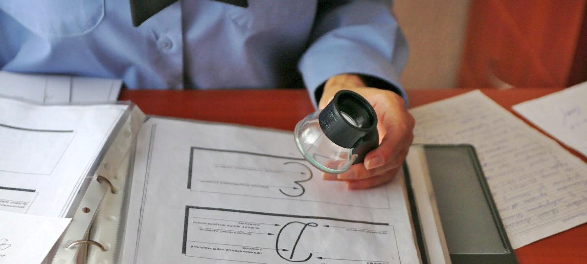
Установление фактов технической подделки подписей
Выполнила: Волобоева Анна 145 группа

Slide 2
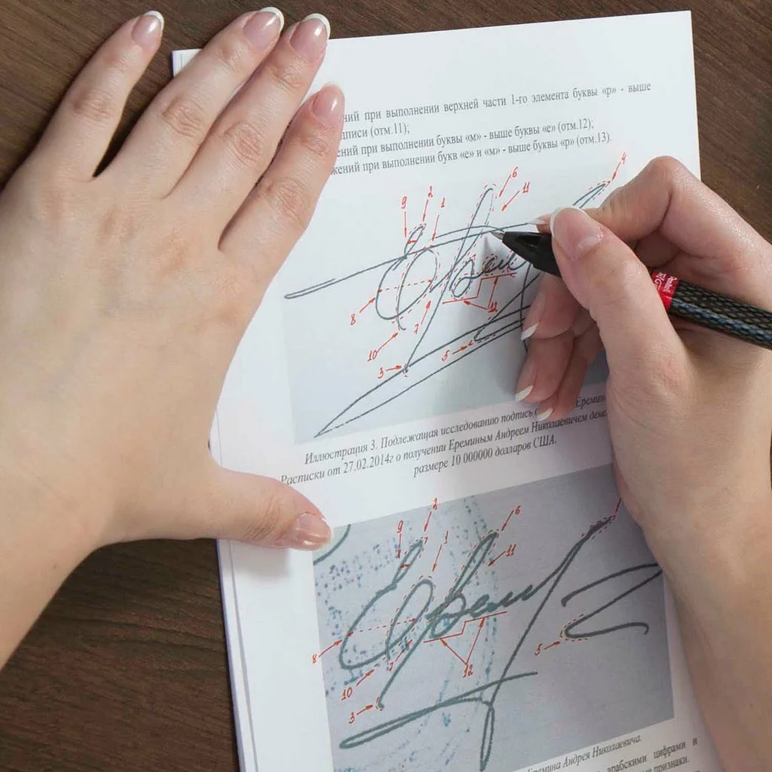
Установление фактов технической подделки подписи
Важнейшим реквизитом документа, придающим ему юридическую силу, является подпись.

Slide 3
В криминалистической практике различают следующие основные виды подделки подписи:
предварительное срисовывание подписи карандашом с последующей обводкой пастой, тушью или чернилами;
копирование подписи через копировальную бумагу;
перенесение красителя с подписи-оригинала на поддельный документ с помощью веществ обладающих повышенной копировальной способностью;
фотомеханический и электрографический.

Slide 4
Общие признаки технической подделки подписи путём копирования
замедленность движений, проявляющаяся в извилистости прямых и угловатости овальных элементов букв; тупых началах и окончаниях штрихов; следах необоснованных, "нелогичных" при подлинной подписи остановок пишущего прибора;
наличие двух совмещённых (полностью или с определённой степенью точности) групп штрихов: первичных, являющихся предварительной подготовкой, и вторичных, возникших в результате обводки.

Slide 5
«Влажное" копировании подписи
т.е. путём перенесения красителя с подписи-оригинала с использованием веществ, обладающих хорошей копировальной способностью (например, эмульсионный слой фотобумаги, белок сваренного вкрутую яйца), характерны следующие основные признаки:
слабая и неравномерная окраска штрихов;
расплывы красителя на штрихах;
нечёткие, размытые края штрихов;
отсутствие следов давления пишущего средства.

Slide 6
Спасибо за внимание.

